Slide 1
Linguagens de Programação
Salmo Marques da Silva Júnior
salmo.sjunior@sp.senac.br

Slide 2
Objetivo
Este tutorial apresenta um passo a passo para a criação de um tema simples, iniciado do zero, para ser usado no Wordpress.
Nele você encontrará instruções e trechos de códigos para construir a estrutura de um novo tema.
Este material é focado na programação dos arquivos e não possui instruções detalhadas de como realizar tarefas comuns no painel de gerenciamento.

Slide 3
Linguagem de Programação
É uma linguagem escrita e formal que especifica um conjunto de instruções e regras usadas para gerar programas (software).
Um software pode ser desenvolvido para um computador, dispositivo móvel ou em qualquer equipamento que permita sua execução.
Existem várias linguagens e elas servem para muitos propósitos. Alguns óbvios, como criar um software, outros menos, como controlar um carro ou uma torradeira.

Slide 4
Linguagem de Programação
Uma linguagem de programação pode ser classificada como:
compilada: quando existe a necessidade de gerar um código binário. O código é gerado por um compilador a partir do script gerado pelo programador.
interpretada: o script gerado pelo programador é interpretado e as ações são realizadas em tempo real.

Slide 5
Javascript
Em nosso curso, a Linguagem de Programação Javascript será a principal utilizada nas competências de desenvolvimento de sistemas web, mobile e desktop.

Slide 6
Javascript
É uma linguagens de programação interpretada ou compilada em tempo real.
Embora seja mais conhecida como linguagem de script para páginas da Web, muitos ambientes fora do navegador também a usam, como Node.js, Apache CouchDB e Adobe Acrobat.
Esta entre as linguagens de programação mais populares há vários anos.

Slide 7
Javascript
É possível dar os primeiros passos com esta linguagem no site abaixo: https://www.javascript.com/

Slide 8
JavaScript.com - 01
Na tela inicial, aprendemos que dados do tipo texto, chamados de string, devem ser envolvidos por aspas e que devemos encerrar cada comando com ponto e vírgula.

Slide 9
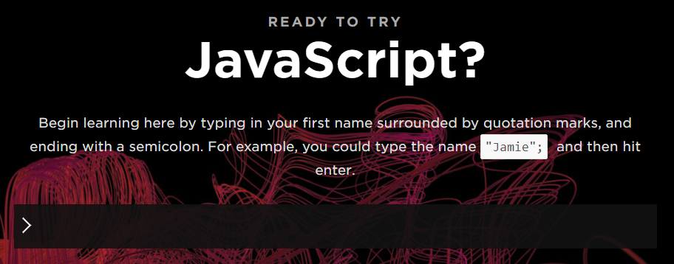
JavaScript.com - 01
Digite seu nome, entre aspas, no campo de entrada e finalize o comando com ponto e vírgula. Depois pressione Enter.

Slide 10
JavaScript.com - 02
O JavaScript possui funções incorporadas para determinadas tarefas.
Para chamar uma função, nós devemos escrever seu nome com um par de parênteses no final.
Tente chamar a função alert:
alert();

Slide 11
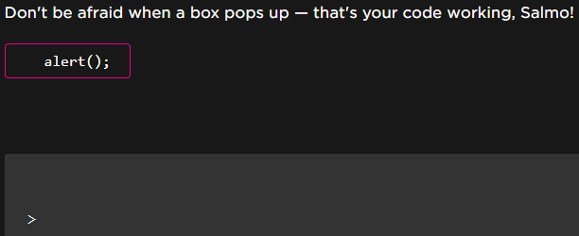
JavaScript.com - 02
Digite alert() no campo de entrada e finalize o comando com ponto e vírgula. Depois pressione Enter.

Slide 12
JavaScript.com - 03
Muitas funções (como a função alert) podem receber dados, que chamamos de parâmetros.
Passando uma string como parâmetro para a função alert, nós podemos exibir um texto no pop-up que será aberto.

Slide 13
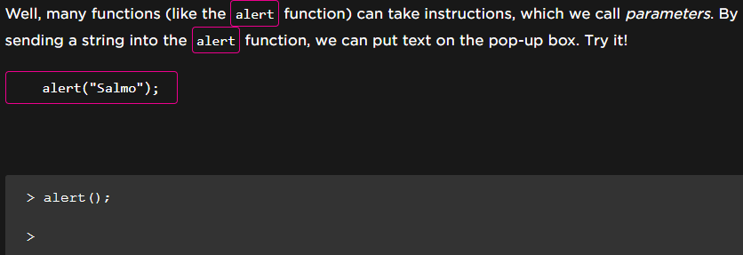
JavaScript.com - 03
Digite alert(“seu nome”) no campo de entrada e finalize o comando com ponto e vírgula. Depois pressione Enter.

Slide 14
JavaScript.com - 04
Em programação, frequentemente, precisamos guardar dados para usá-los depois.
Chamamos de variáveis os locais onde guardamos esses dados.
Vamos guardar seu nome em uma variável?

Slide 15
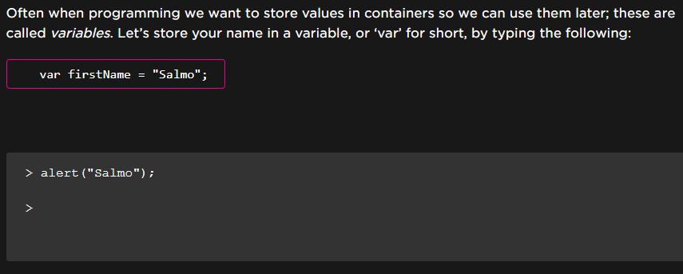
JavaScript.com - 04
Digite var firstName = “seu nome” no campo de entrada e finalize o comando com ponto e vírgula. Depois pressione Enter.

Slide 16
JavaScript.com - 05
Agora nós temos uma variável chamada firstName que tem uma string armazenada. Basta requisitá-la para recuperarmos o valor amazenado.

Slide 17
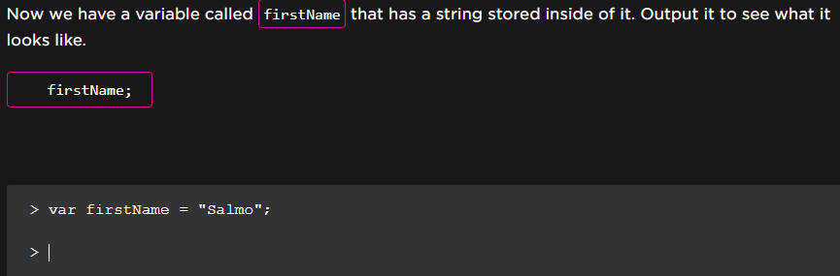
JavaScript.com - 05
Digite firstName no campo de entrada e finalize o comando com ponto e vírgula. Depois pressione Enter.

Slide 18
JavaScript.com - 06
Também podemos trabalhar com números e passa-los como parâmetros.
Diferentemente de strings, os número não precisam ser envolvidos por aspas.

Slide 19
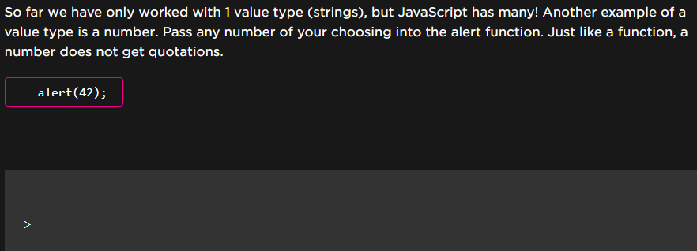
JavaScript.com - 06
Digite alert(42) no campo de entrada e finalize o comando com ponto e vírgula. Depois pressione Enter.

Slide 20
JavaScript.com - 07
Realizar operações matemáticas é bem intuitivo. Os operadores básicos são:
Adição: +;
Subtração: -;
Multiplicação: *; e
Divisão: /.

Slide 21
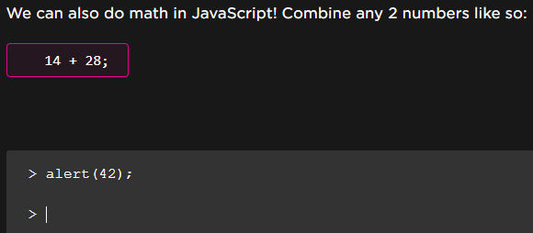
JavaScript.com - 07
Digite 14 + 28 no campo de entrada e finalize o comando com ponto e vírgula. Depois pressione Enter.

Slide 22
JavaScript.com - 08
Também podemos adicionar strings!
Mas adicionar dados desse tipo gera uma concatenação das strings.
Crie uma mensagem que concatena seu nome e uma outra string

Slide 23
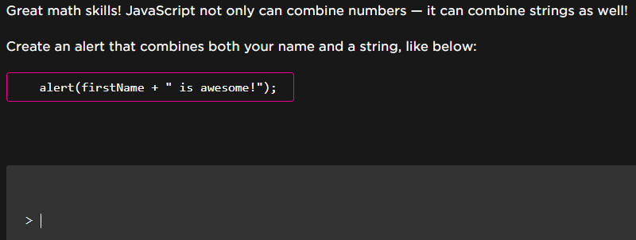
JavaScript.com - 08
Digite alert(firstName + “ is awesome!”) no campo de entrada e finalize o comando com ponto e vírgula. Depois pressione Enter.

Slide 24
Referências
https://www.devmedia.com.br/quem-quer-ser-um-programador-fullstack/38786
https://www.w3schools.com/js/default.asp
https://developer.mozilla.org/en-US/docs/Web/JavaScript
https://universidadedatecnologia.com.br/o-que-e-linguagem-de-programacao/

